Slide 1
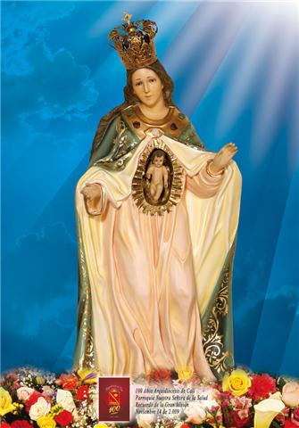

PARROQUIA
NUESTRA SEÑORA DE LA SALUD
En el esplendor de la nube se oyó la voz del Padre:
<Éste es mi Hijo,
el amado; escuchadlo>

Slide 2
CANTO DE ENTRADA
CRISTO ESTA CONMIGO
Cristo esta conmigo, junto a mi va el Señor, me acompaña siempre, en mi vida, hasta el fin.
Ya no temo, Señor la tristeza, ya no temo, Señor la soledad. Porque eres, Señor, mi alegría, tengo siempre tu amistad.
Ya no temo, Señor, a la noche, ya no temo, Señor, la oscuridad. Porque brilla tu luz en las sombras, ya no hay noche, Tú eres la luz.

Slide 3
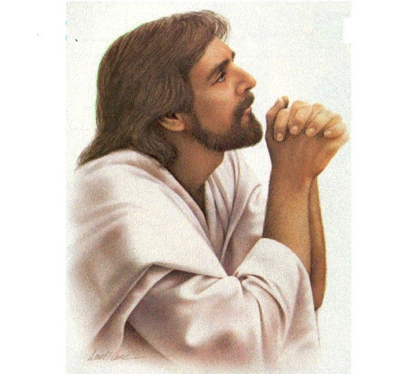
Señor ten piedad, señor ten piedad, señor ten piedad, ten piedad.
Cristo ten piedad, ten piedad, Cristo ten piedad, ten piedad, Cristo ten piedad, ten piedad, ten piedad.
Señor ten piedad, señor ten piedad, señor ten piedad, ten piedad.

Slide 4
Lectura Del libro del Génesis (12, 1 – 4a)
Vocación de Abrahán, padre del pueblo de Dios.

Slide 5
Al Salmo respondemos todos:
Que tu misericordia, Señor, venga sobre nosotros, como lo esperamos de ti.

Slide 6
Lectura De la Carta del apóstol san Pablo a Timoteo (1, 8b - 10)
Dios nos llama y nos ilumina.

Slide 7
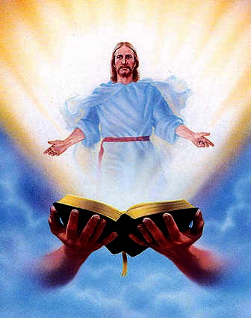
Tu palabra me da vida, confió en ti, Señor, tu palabra es eterna en ella esperare.

Slide 8
Lectura del Santo Evangelio de nuestro Señor Jesucristo según San Mateo (17, 1 - 9)
Se rostro resplandecía con el sol.

Slide 9

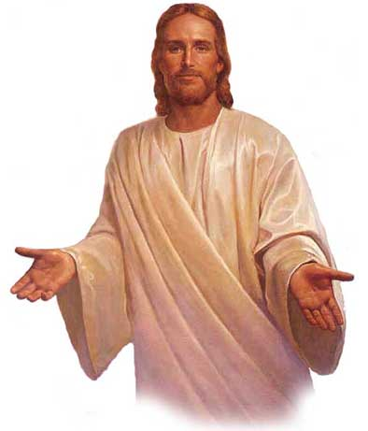
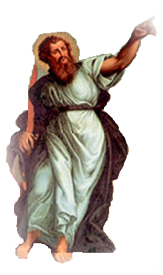
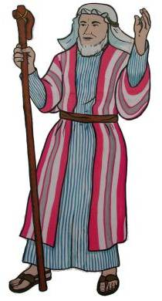
JESÚS TOMO CONSIGO A PEDRO, A SANTIAGO Y A JUAN SU HERMANO Y SE LOS LLEVÓ APARTE A UNA MONTAÑA ALTA.
Y SE APARECIERON MOISÉS Y ELÍAS HABLANDO CON ÉL.
SE TRANSFIGURÓ DELANTE DE ELLOS Y SU ROSTRO RESPLANDECÍA COMO EL SOL
PEDRO DIJO
QUE BUENO ESTAR AQUÍ SI QUIERES HAGO TRES TIENDAS UNA PARA TI OTRA PARA MOISÉS Y OTRA PARA ELÍAS
Lectura

Slide 10
ESTABAN HABLANDO, CUANDO UNA NUBE LUMINOSA LOS CUBRIÓ CON SU SOMBRA
UNA VOZ DESDE LA NUBE DIJO
ESTE ES MI HIJO AMADO, ESCUCHADLO
AL OIR ESTO LOS DISCÍPULOS CAYERON ROSTRO EN TIERRA LLENOS DE MIEDO
JESÚS SE ACERCÓ Y LES DIJO: NO TEMAIS

Slide 11
ELLOS ALZARON LOS OJOS Y NO VIERON A NADIE MÁS QUE A JESÚS

Slide 12
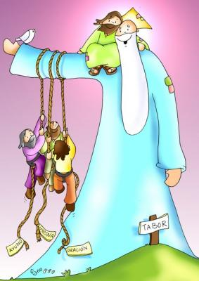
1. Montaña un alto hacia la meta:
Jesús: Jerusalén
Nuestra meta: la vida eterna

Slide 13
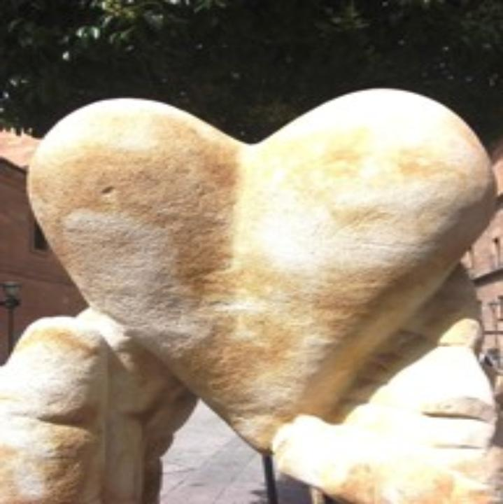
2. La experiencia de la transfiguración

Slide 14
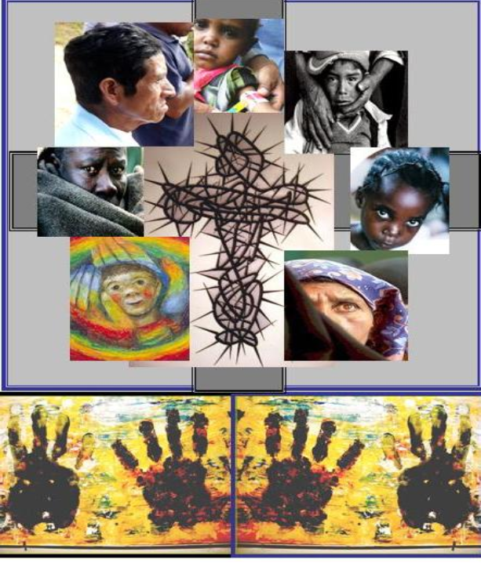
3. No tengan miedo…

Slide 15
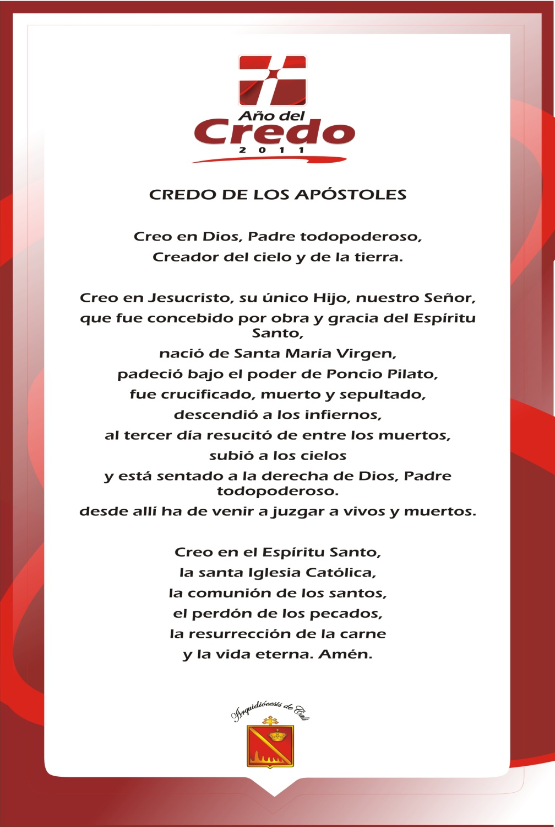

Slide 16
Esta es nuestra fe.
Esta es la fe de la Iglesia, que nos gloriamos de profesar en Cristo Jesús, nuestro Señor.

Slide 17
TODOS:
Escúchanos, Padre de bondad.

Slide 18
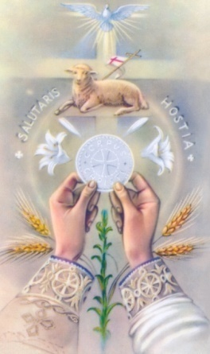
OFERTORIO
El Señor Dios nos amo, como nadie amo jamás. El nos guía como estrella, cuando no existe la luz, al partir juntos el pan el nos llena de su amor, es el pan de la amistad, el pan de Dios.
Es mi cuerpo, tomad y comed; Es mi sangre tomad y bebed, pues yo soy la vida, yo soy el amor Oh Señor, condúcenos hacia tu amor.

Slide 19
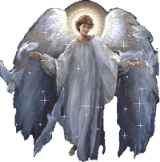
SANTO
Hosanna hey, hosanna ha. Hosanna hey, hosanna hey, hosanna ha. (Bis)
Él es el santo, es el hijo de María, Es el Dios de Israel, es el hijo de David.
Hosanna hey…
Vamos a él con espigas de mil trigos y con mil ramos de olivo, siempre alegres, siempre en paz.
Hosanna hey…

Slide 20
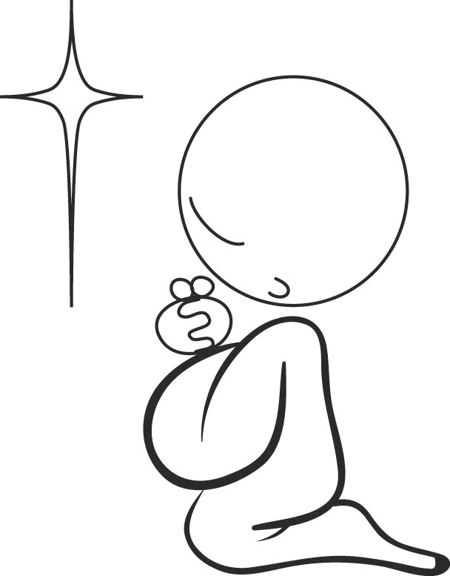
LLEGAMOS AL MOMENTO MÁS IMPORTANTE DE LA EUCARISTÍA
NOS PONEMOS DE RODILLAS

Slide 21
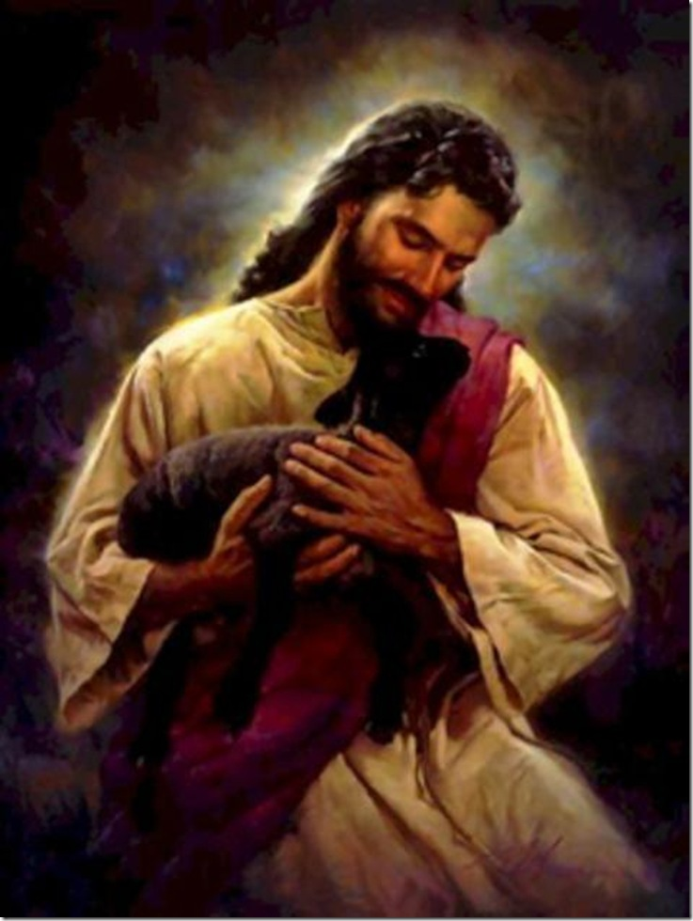
CORDERO
La paz esté con nosotros (bis 3) Que con nosotros siempre, siempre este la paz.
Pedimos paz para el mundo. Cantamos paz para el mundo. Queremos paz para el mundo. Que para el mundo, siempre, siempre este la paz.
Cordero de Dios que quitas el pecado de los hombres, ten piedad de nuestras almas y concédenos la paz.

Slide 22
CANTO DE COMUNIÓN
TAN CERCA DE MI
Tan cerca de mi, tan cerca de mi, que hasta lo puedo tocar, Jesús está aquí.
1. Míralo a tu lado por la calle, caminando entre la multitud, muchos ciegos van sin poderlo ver, llenos de ceguera espiritual.

Slide 23
Tan cerca de mi, tan cerca de mi, que hasta lo puedo tocar, Jesús está aquí.
2. Le hablaré muy claro al oído, le contaré las cosas que hay en mí y que solo a él le interesarán, él es más que un santo para mi.

Slide 24
Tan cerca de mi, tan cerca de mi, que hasta lo puedo tocar, Jesús está aquí.
3. No busques a Cristo en lo alto, ni lo busques en la oscuridad, muy cerca de ti en tu corazón puedes encontrar a tu señor.

Slide 25

GRUPOS PARROQUIALES:
Alabanza: miércoles 7:30 p.m.
Grupo la gran misión: jueves 6:00 p.m.
Grupo juvenil: viernes 6:00 p.m.
¡TE ESPERAMOS!

Slide 26
